Slide 1
Relación entre la función exponencial y la función logarítmica
Rodrigo Mella Contreras

Slide 2
¿Por qué estudiamos estas funciones juntas?
Esto sucede debido a la relación que hay entre ellas, decimos que funciones inversas . Otras funciones que también tienen esta relación podrían ser la función $f\left(x\right)=x^{2}$ y la función $g\left(x\right)=\sqrt{2}$, seguro que aquí ya vas teniendo una idea.

Slide 3
Definición del logaritmo de un número
Recordemos la definición del logaritmo de un número, que se hace en términos de la función exponencial.
$\log_{a}{b}=c$ $↔ { a}^{c}=b$
Por ejemplo $\log_{5}{25}=2,$ya que, 5 elevado a 2 nos da 25

Slide 4
Ahora en el caso de la función exponencial y logarítmica
$f\left(x\right)=2^{x}$ y $g\left(x\right)=\log_{2}{x}$
Primero valuemos $f\left(x\right)$para $x=4$
Ahora evaluemos $g\left(x\right)$ para $x=16$
$$f\left(4\right)=2^{4}$$
$$f\left(4\right)=16$$
$$g\left(16\right)=\log_{2}{16}$$
$$g\left(16\right)=4$$
O sea nuestro par ordenado es $(4,16)$
O sea nuestro par ordenado es $(16,4)$
¿Ves alguna relación entre los pares ordenados?
¿Sucede con otros pares ordenados?

Slide 5
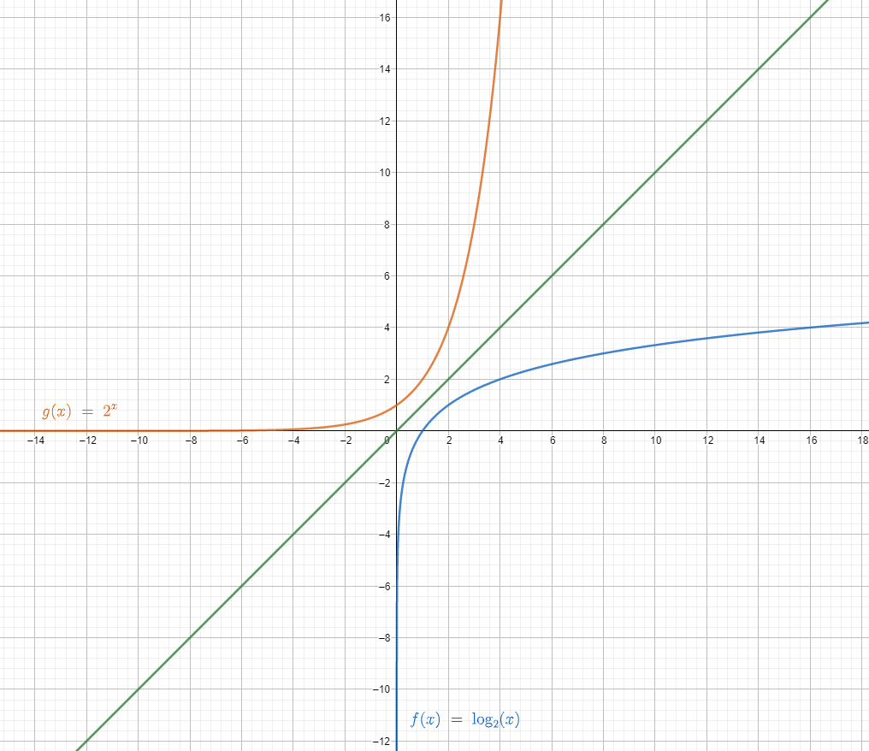
Su grafica
Si observas ambas funciones son simétricas, y la recta $x=y$ la divide.
Si recuerdas en la función exponencial nuestra asíntota es el eje X, en cambio en la función logarítmica es el eje Y.

Slide 6
También recuerda que en la función logaritmo siempre tenemos el punto $(1,0)$ y esto no es por nada mas que debido a las propiedades de las potencias, TODA potencia (cualquier base excepto el 0) elevado a 0 dará 1.
Importante: Si tenemos una función con desplazamientos, por ejemplo la función
$$j\left(x\right)=\log_{7}\left(x\right)+2$$
No pasa por el punto $(1,0)$ ¿Por qué?

Slide 7
Para reflexionar
¿Cuál es el recorrido y dominio de ambas funciones?
¿Qué relación tiene la base de una función exponencial y una logarítmica para que sean funciones inversas?
¿Cuál función te gusta más y por qué?

